Slide 1
HTML/CSS 3일차

Slide 2
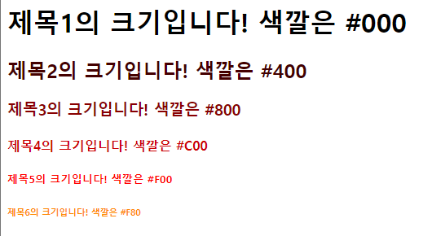
1. hn tag
html, head, body 태그 작성 방법
css를 넣는 3가지 방법 연습

Slide 3
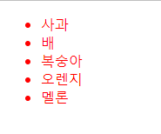
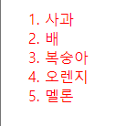
2. list
순서 있는 리스트와 순서 없는 리스트
마찬가지로 color 지정하기
만약 p tag 여러 개를 이용한다면?
만약 p tag 1개를 이용한다면?

Slide 4
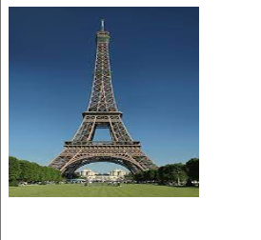
3. img
이미지를 html 문서에 나타내기
이미지의 사이즈를 조절하기?
이미지를 눌렀을 때 위키피디아 문서로 이동하기

Slide 5
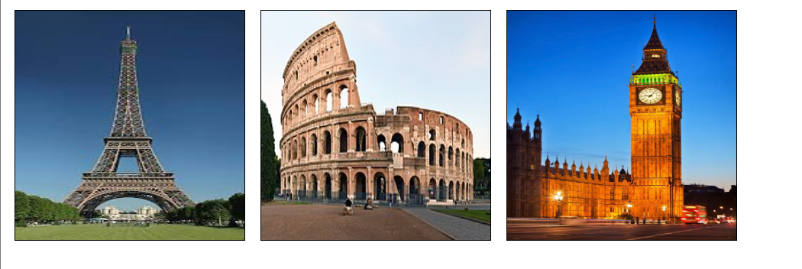
4. img with div
앞의 이미지들이 마치 이미지 카드 처럼 동작하도록 하자
(이미지를 div로 감싸고 css 설정하기!)
이미지 여러 장을 동시에 띄워보자 (가로로 배치)

Slide 6

5. txt 꾸미기 - font
css 속성을 통해 p 태그의 내부를 꾸며보자
p 태그 일부만 꾸미려면 <???> 사용하기
<span>

Slide 7
5. txt 꾸미기 - font
font의 다양한 값들 바꾸기
font-family : naver d2 coding (web font 적용 가능)
font-weight : h2 처럼 하기
퀴즈 : font-family를 공통으로 적용하는 제일 효과적인 방법은?
답 : 모든 html tag의 조상인 body 에 style 적용하기

Slide 8
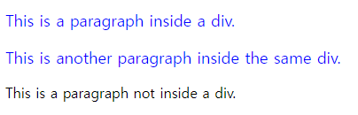
6. css 속성 상속
div로 감싸기의 장점?
css 상속 응용하기
공통된 속성을 가진다면 묶기

Slide 9
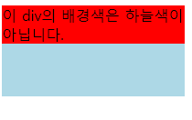
6. css 속성 상속
모든 속성이 상속?

Slide 10
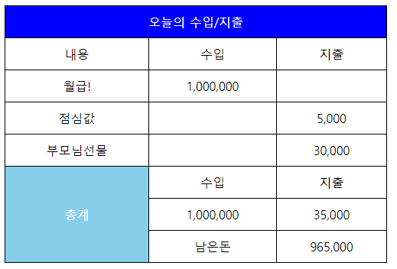
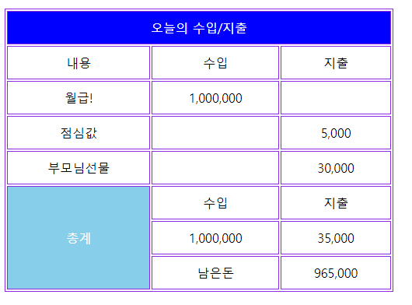
7. table 꾸미기
table에는 table > tr > td 순으로 상속
테두리는 border
border가 이중으로 되지 않으려면?

Slide 11
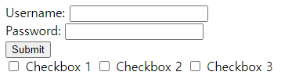

8. form 만들기 - 기초
form에서 가장 많이 쓰이는 tag 들 사용해보기
placeholder: 텍스트 입력 창에 미리보기

Slide 12
9. input & label
앞선 문제 8을 풀다보면 input에 대해 설명을 적어야함
p tag를 사용해도 동일하게 표현 가능
label을 사용하면 장점이 존재
사용자 친화성 : 텍스트를 클릭해도 폼 input을 클릭한것과 동일
편리한 사용자 인터페이스
클릭 가능한 영역 확대
변경 해보고 차이점 분석하기

Slide 13
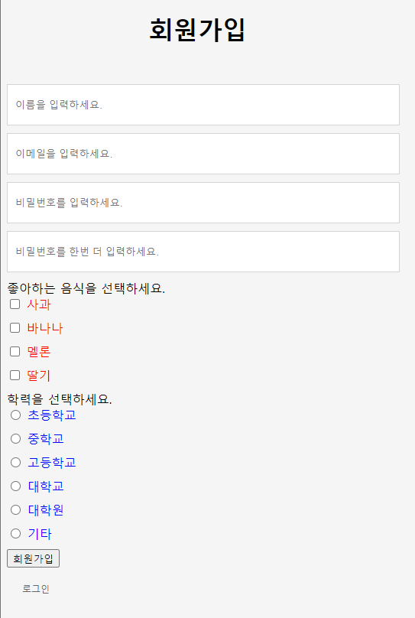
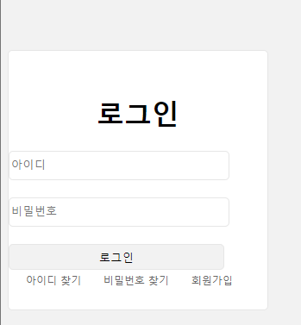
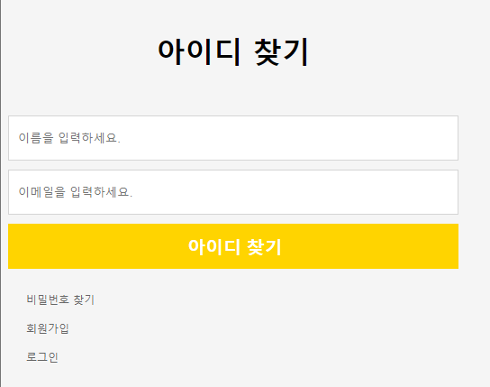
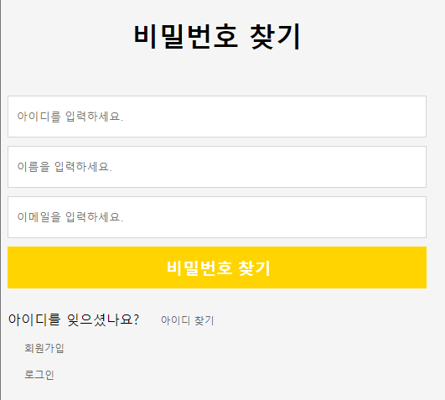
10. form 만들기 - 응용
form의 여러가지 태그를 이용해 로그인 등등 만들기

Slide 14
11. 정렬?
문자 자체를 정렬 시키는 속성: text-align
div (주로 컨테이너로 쓸 때) 좌우 margin 으로 중앙 정렬
div (컨테이너 내부 요소 배치) position 설정

Slide 15
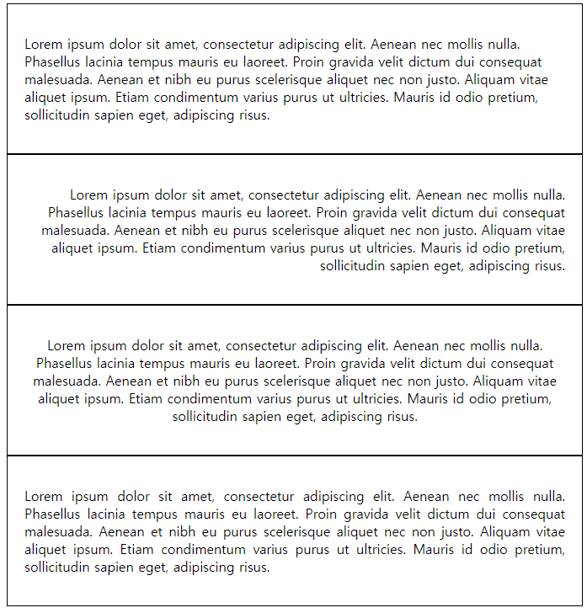
12. 정렬 text-align
특정 box 내부에서 텍스트가 어떻게 정렬되는지 설정
가로방향 만 신경 씀
순서대로 left, right, center, justify

Slide 16
13. 정렬 margin
margin은 상하좌우 4개의 값을 가질 수 있음
margin: 1 1 1 1 (top 1 right 1 bottom 1 left 1)
margin: 10 5 (top, bottom 10, right, left 5)
margin: 10 5 25 (top 10, right left 5, bottom 25)
auto로 지정할 수 있음 (자동으로 좌우 margin을 계산)
퀴즈 : 좌우 정렬을 위해서는 margin을 어떻게 지정?
margin: 0, auto

Slide 17
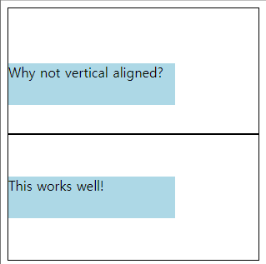
14. 정렬 position
position을 지정해주기 위해서는, 부모 요소가 존재해야함 (static이 아니게 지정된)
주로 정렬하고 싶은 container를 related로, 해당 요소를 absolute를 지정 -> 부모 요소의 위치를 기준으로 고정
단순히 50% 하면 부모 요소의 크기의 절반이므로 좌우 정렬?
자식 요소의 left side 기준이어서 실패
calc()를 통해 간단한 수식을 작성할 수 있다.
잘 계산 했는데도 안 된다면? padding, margin 등을 고려
위는 자식이 p, 아래는 자식이 그냥 txt

Slide 18
15. 로그인 페이지 정렬
앞서 만들었던 페이지 들은 좌우 정렬이 안되어 있어서 매우 불편..
개선해보자!

